Slide 1
ARM920T为核心的mini2440开发板
李新兵(risclite@gmail.com)
2012.04.22

Slide 2
ARM9系列处理器
ARM9TDMI：纯粹执行内核
ARM940T：在ARM9TDMI内核的基础上增加cache和保护单元(MPU)
ARM920T：在ARM9TDMI内核的基础上增加了cache和存储器管理单元(MMU)

Slide 3
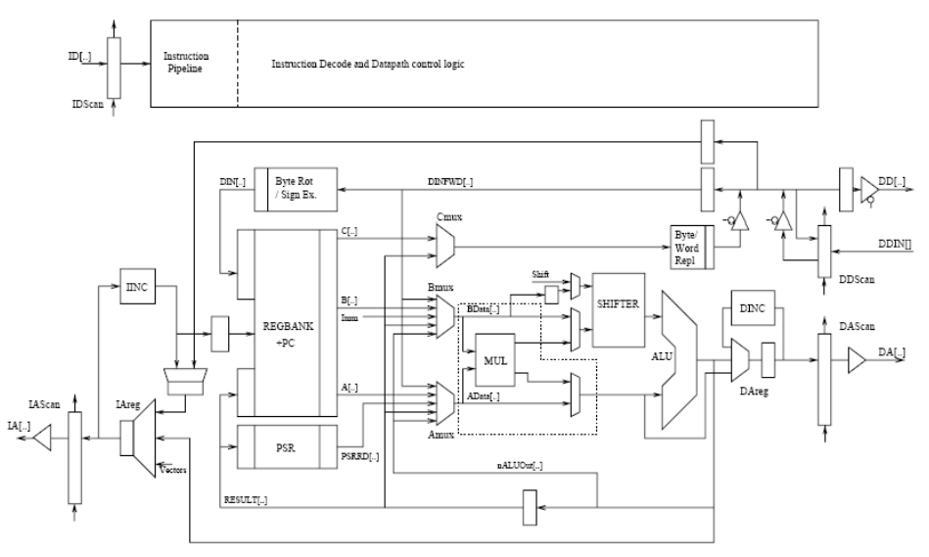
ARM9TDMI

Slide 4
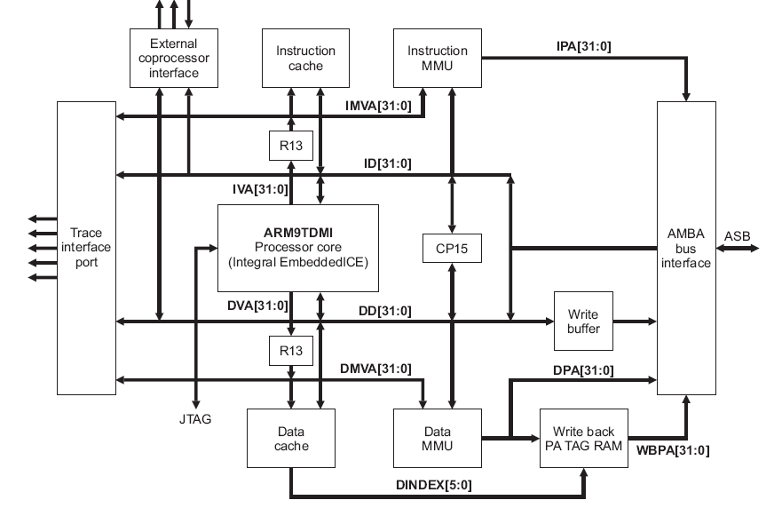
ARM920T系统框图

Slide 5
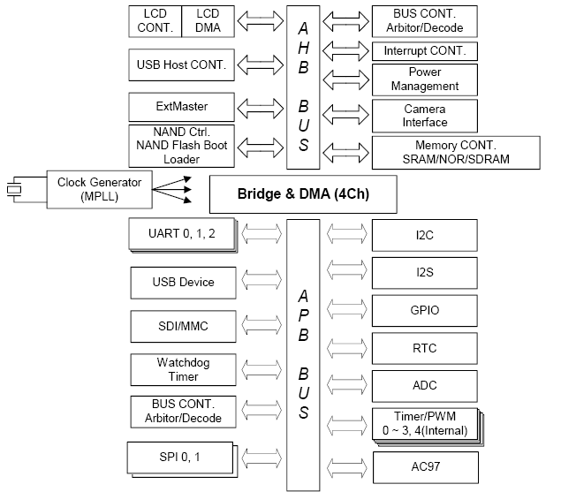
S3C2440A 32-bit微控制器

Slide 6
Mini2440 ARM9开发板

Slide 7
Mini2440开发板启动Linux流程
NAND flash的前4K byte作为bootloader执行，它把NAND flash内存放的Linux内核拷贝入SDRAM内。
bootloader结束，跳转入SDRAM内执行
64 M byte SDRAM同时充当ROM和RAM的角色。在执行一段时间后，系统启动MMU功能。
系统启动MMU，地址必须进行转换
程序依然在SDRAM内执行，只不过地址需要经过MMU转换，转换后的物理地址依然指向SDRAM。

Slide 8
ARM920T的TTB查找表
SDRAM
……
TTB
……
16K
Page table entry
……

Slide 9
Page table entry的四种格式

Slide 10
第二次查表的四种格式

Slide 11
谢谢 问答

